Slide 1


Slide 2



Slide 3
项目区位篇

Slide 4
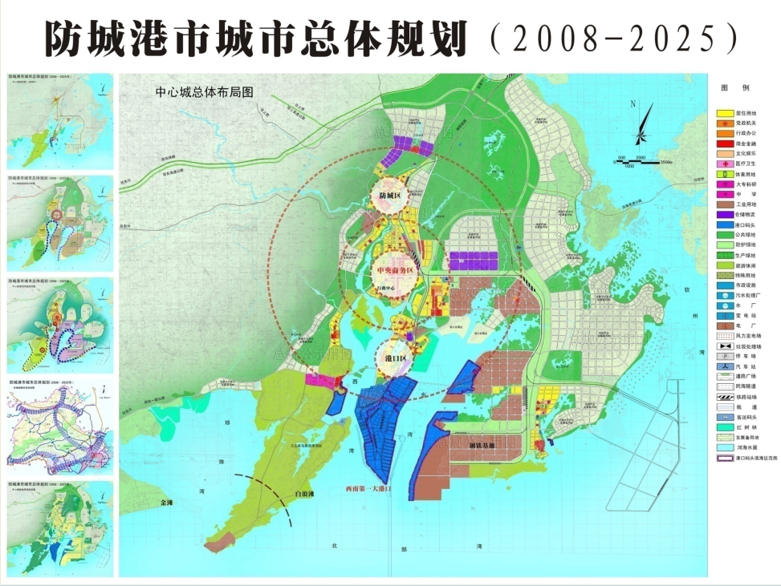

Slide 5

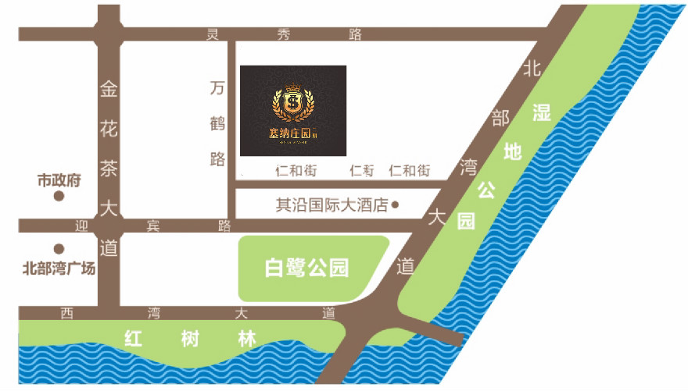

Slide 6
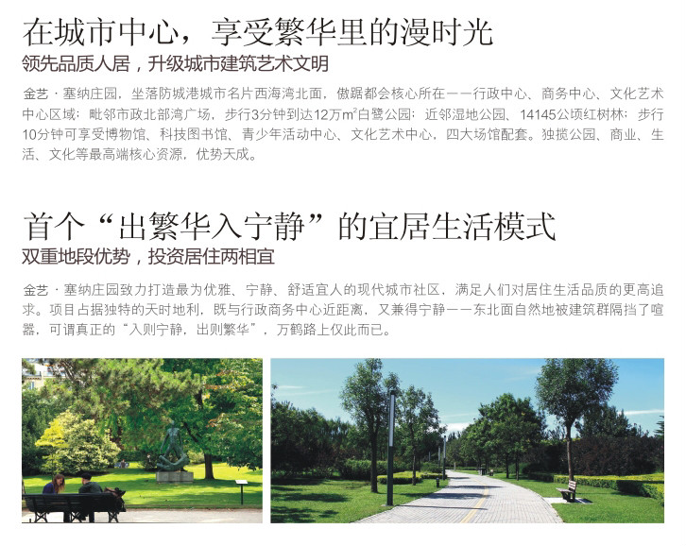

Slide 7
项目规划篇

Slide 8
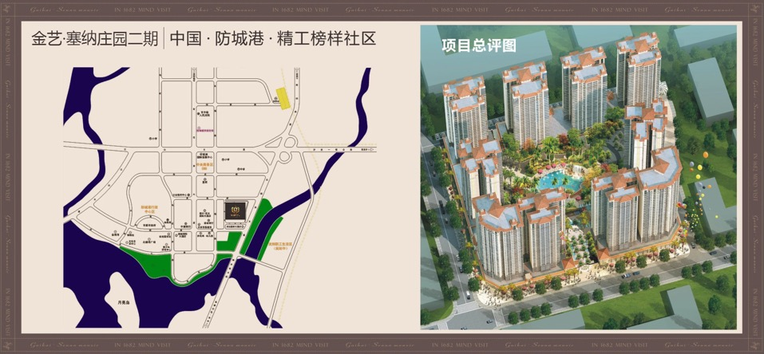
总平图
塞纳庄园项目由10栋高层组成，其中8栋为住宅，2栋为公寓。项目总占地约48亩，总建筑面积约20万平方米，分两期建设，二期由金艺地产开发，设置2层地下停车场，停车位配比约1：1.05。项目建筑密度仅27%，绿地率高达30%以上。

Slide 9
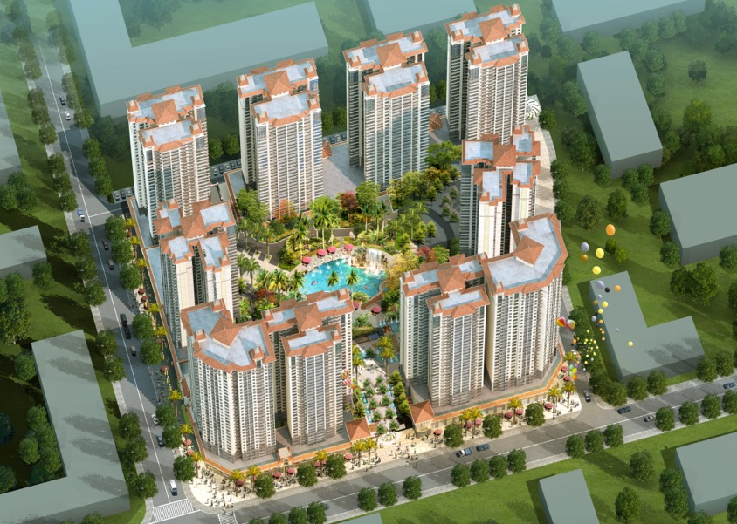
大于100米
大于80米
奢华的楼间距可营造舒适的景观视觉效果，大大提高了住宅的私密性，而且使项目园林绿化面积最大化，极大的提升了项目品质。

Slide 10
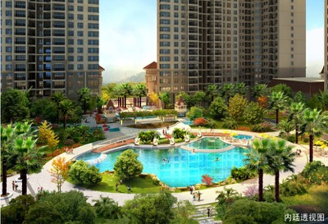
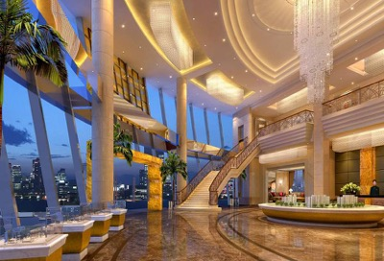
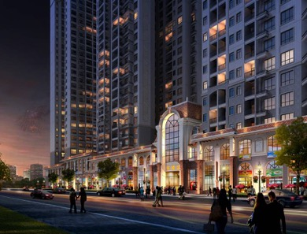
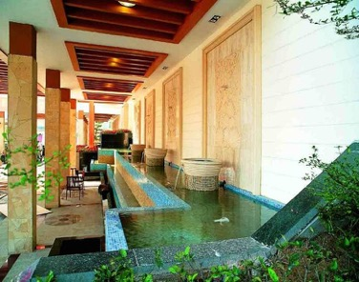
项目拥有上千平米的景观泳池，不用出海就可以畅游天际；
超五星级豪华会所，可以是您的会客厅，可以是您的咖啡厅，也可以是您的阅览室，还可以是您的健身房；
欧式风情步行街，可以让您足不出户便可感觉浓郁的异国购物风情；
架空层泛会所，不论是烈日还是雨天，都可以成为一家人休闲娱乐的场所。

Slide 11
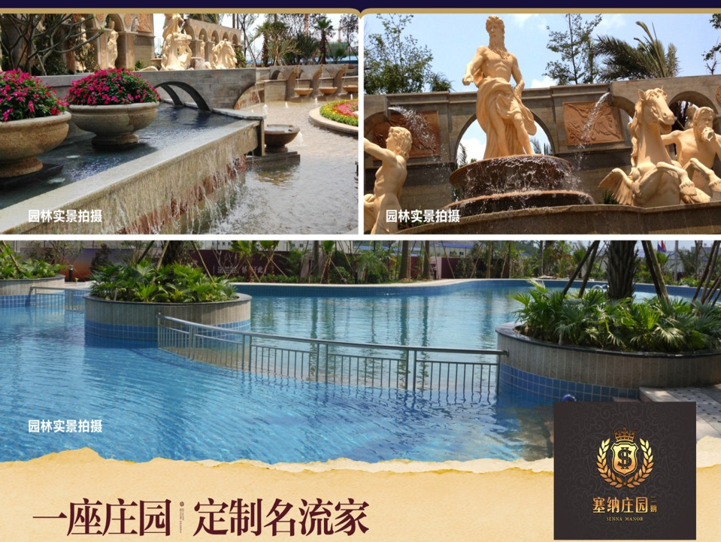

Slide 12


以庄园的名义荣耀家族

Slide 13
项目品质篇

Slide 14


虽然这些品牌比普通品牌高出20%甚至50%的价格，但是我们仍然坚持打造最好的品质

Slide 15


Slide 16
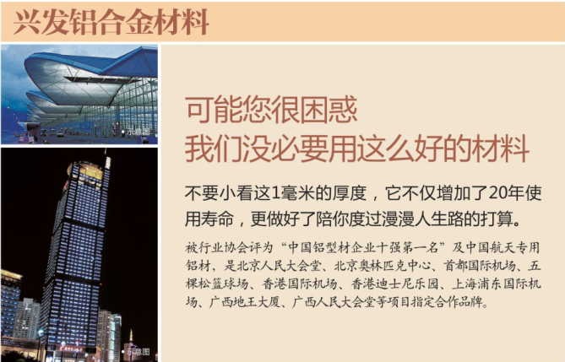

Slide 17
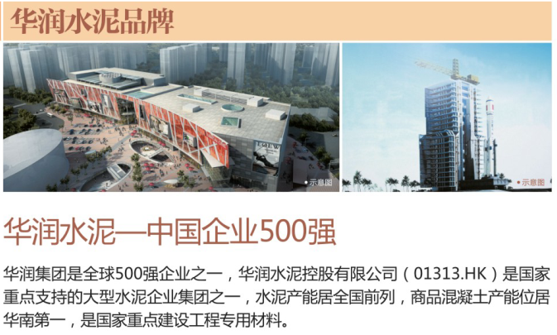

Slide 18


Slide 19


Slide 20


Slide 21


Slide 22


Slide 23
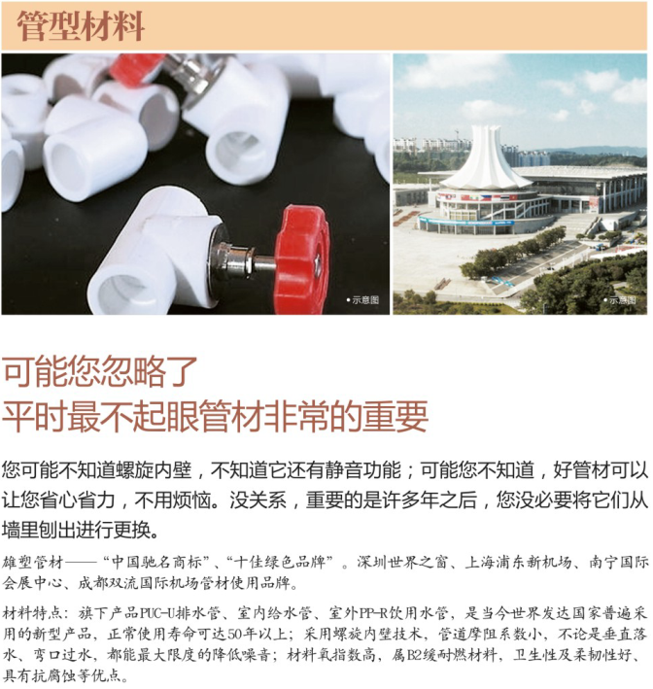

Slide 24
项目户型篇

Slide 25


错过金艺.塞纳庄园二期，可能您再也找不到这样的户型产品

Slide 26
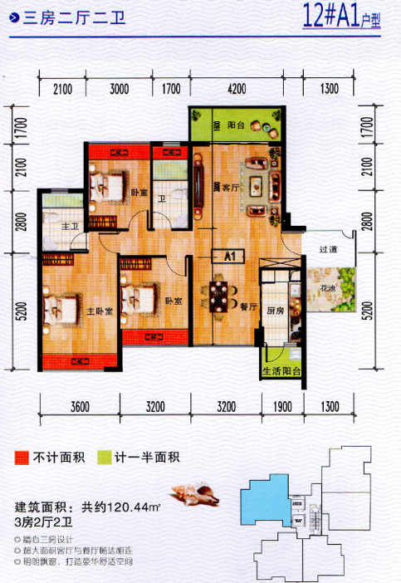

塞纳二期户型图1：
户型：12幢A1户型
三房二厅二卫二阳台
建筑面积：120.44㎡
精心三房设计
超大面积客厅与餐厅畅达相连
明朗飘窗，打造豪华舒适空间

Slide 27
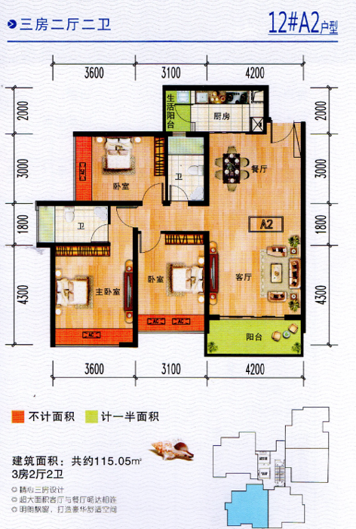
塞纳二期户型图2：
户型：12幢A2户型
三房二厅二卫二阳台
建筑面积：115.05㎡
精心三房设计
超大面积客厅与餐厅畅达相连
明朗飘窗，打造豪华舒适空间

Slide 28
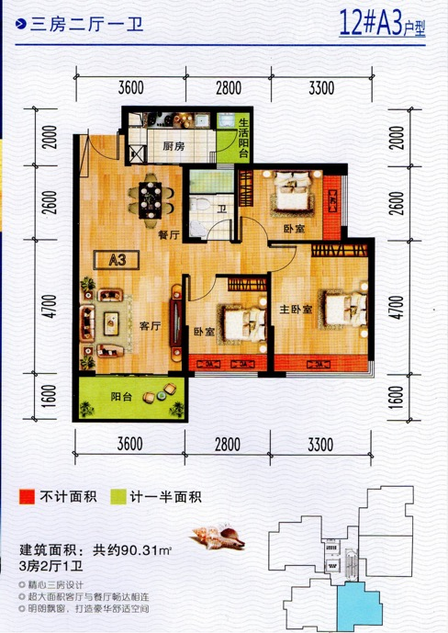
塞纳二期户型图3：
户型：12幢A3户型
三房二厅一卫二阳台
建筑面积：90.31㎡
精心三房设计
超大面积客厅与餐厅畅达相连
明朗飘窗，打造豪华舒适空间

Slide 29
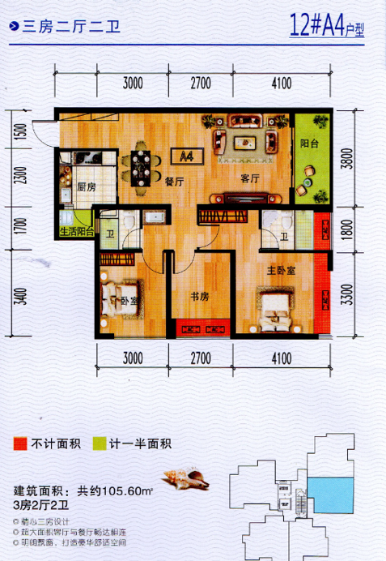
塞纳二期户型图4：
户型：12幢A4户型
三房二厅二卫二阳台
建筑面积：105.60㎡
精心三房设计
超大面积客厅与餐厅畅达相连
明朗飘窗，打造豪华舒适空间

Slide 30
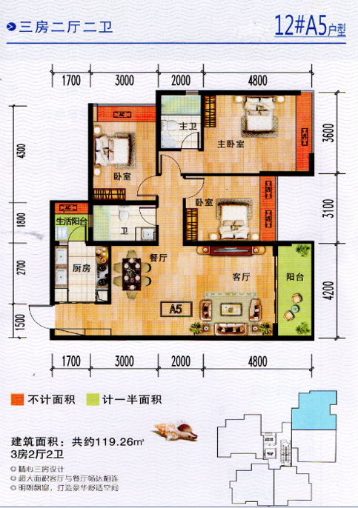
塞纳二期户型图5：
户型：12幢A5户型
三房二厅二卫二阳台
建筑面积：119.2㎡
精心三房设计
超大面积客厅与餐厅畅达相连
明朗飘窗，打造豪华舒适空间

Slide 31
绝佳的地理位置
上乘的建筑品质
超高性价比的户型
绝对亲民的价格
金艺的优质品牌口碑
………
金艺.塞纳庄园二期
您投资的最佳选择

Slide 32

欢迎莅临项目现场
品鉴指导

